Slide 1

Development Manual
开发手册 1.0
2015.11

Slide 2













开发工具、语言
版本控制 |  | Git subversion
开发语言 |  | C# ASP.Net Javascript [ js库： Jquery Extjs ] Bootstrap 2.0
开发IDE |  | Visual Studio 2010
数据库 |  | SQLServer 2008 Access
数据库设计工具 |  | Powdesigner 15
UML 工具 |  | Rose
Case 工具 |  | Codesmith
测试工具

Slide 3





架构模型
命名规则
业务名称
例如：StudentManage
生成 StudentManage.dll
StudentManage目录
业务UI对象
命名规则
含义+DB
例如：StudentDB
生成 StudentDB.dll
数据管理对象
实体对象
命名规则
含义+Entities
例如：StudentEntities
生成：StudentEntities.dll

Slide 4
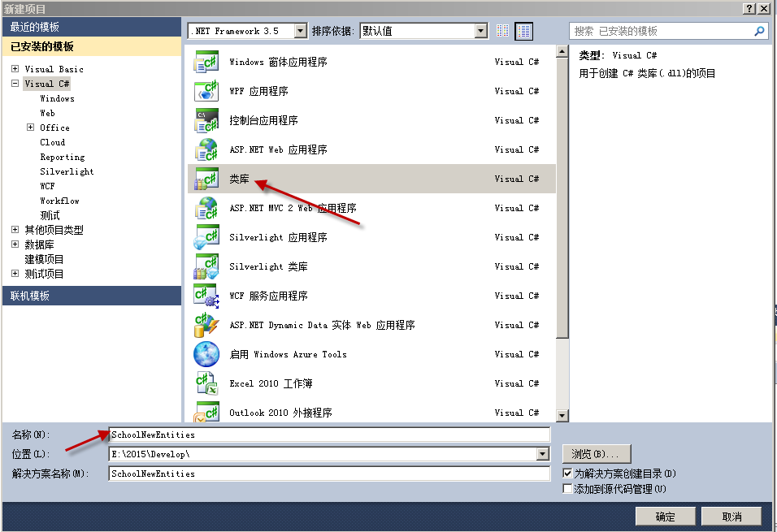
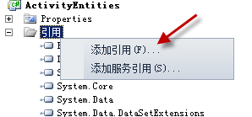
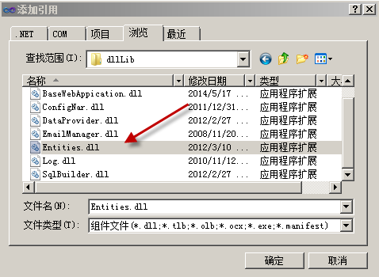
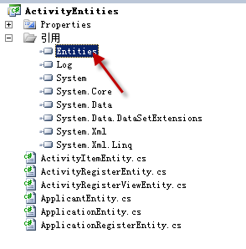
实体对象（对象包）
使用VS2010，新建项目选择类库 按照命名规则建立
命名规则
含义+Entities
例如：StudentEntities
生成：StudentEntities.dll
引用Entities.dll（在开发包的dllLib文件夹中）

Slide 5
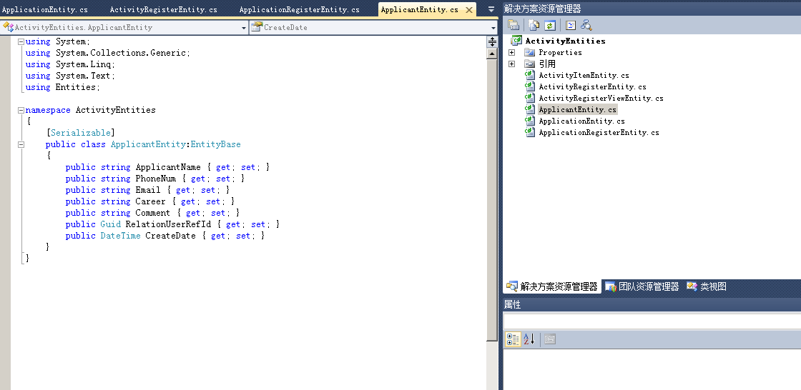
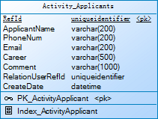
实体对象（对象包）
每个实体对象必须继承 EntityBase
来自于Entities.dll继承后会有RefId 属性（Guid类型）
对象的属性名称必须与数据库字段名称一样
每个实体对象必须加[Serialiszable]，以后可序列化
注意对象的命名规则为含义+Entity

Slide 6
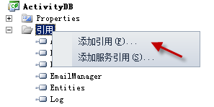
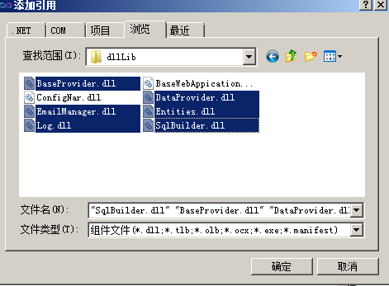
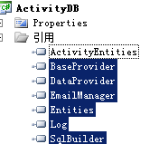
操作对象（数据管理层）
使用VS2010，新建项目选择类库 按照命名规则建立
命名规则
含义+DB
例如：StudentDB
生成 StudentDB.dll
引用Entities.dll DataProvider.dll Log.dll SqlBuilder.dll BaseProvider.dll（在开发包的dllLib文件夹中）
另外还应该需要引用实体对象如：StudentEntities.dll

Slide 7
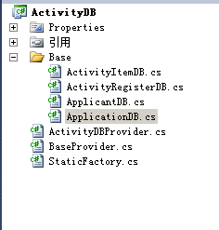
操作对象（数据管理层）
注意对象的命名规则为含义+DB
必须有这三个对象
（点击查看创建步骤）

Slide 8
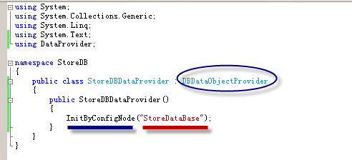
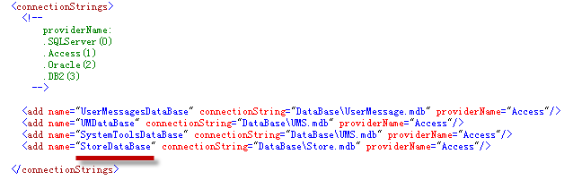
操作对象（数据管理层）
数据层的建立步骤
1.建立DataObjectProvider基类（确定数据库连接）
(确定数据库连接类型和数据链接字符串的读取)
『
命名规则为：含义+DBDataProvider
例如： SalaryDBDataProvider
ActivityDBDataProvider
』
DataObjectProvider基类需要继承DBDataObjectProvider
构造函数调用基类方法InitByConfigNode,参数为Web.config中对应的链接字符串ID

Slide 9
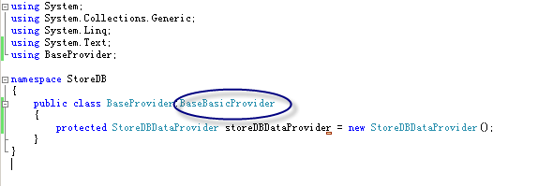
操作对象（数据管理层）
2.建立BaseProvider
(BaseProvider聚集DataObjectProvider基类对象)
『
命名规则为： BaseProvider
』
BaseProvider基类需要继承BaseBasicProvider
BaseProvider继承BaseBasicProvider类自动具有对数据表的添加、删除、修改的基本操作方法，更多的数据查询和复杂操作需要开发人员自己实现，但是具体的操作方法需要在不同的BaseProvider子类中实现。BaseProvider主要提供DataObjectProvider的聚合供子类使用。

Slide 10
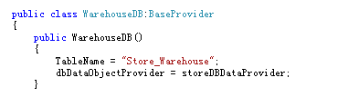

操作对象（数据管理层）
3.建立具体的数据操作类
(数据操作类继承BaseProvider,具体的DataObjectProvider对象可以通过BaseProvider获得)
『
命名规则为：含义+DB
例如： SalaryDB
AttendanceDB
WarehouseDB
』
构造函数
指定操作数据表名和具体的DataObjectProvider

Slide 11
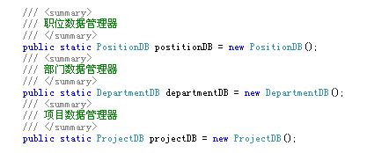
操作对象（数据管理层）
4.建立StaticFactory
(提供具体的数据操作对象)
『
命名规则为： StaticFactory
』
方便业务层，UI层调用

Slide 12
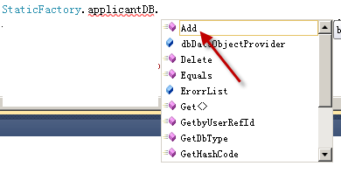
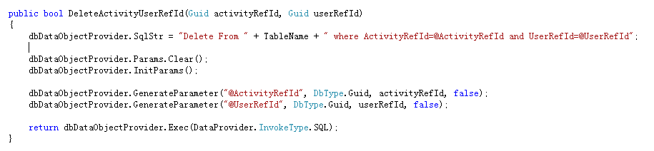
操作对象（数据管理层）
继承BaseProvider的对象会具有：
Add 添加、Delete 删除(根据RefId) 、Update 修改、Get 获得对象(根据RefId) 的方法
BaseProvider给开发人员提供方便的数据库操作
执行数据操作（插入，删除）：

Slide 13
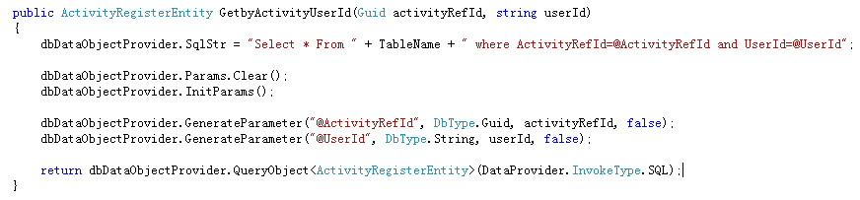
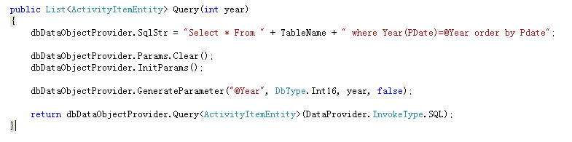
操作对象（数据管理层）
查询对象：
对象属性要与数据库字段一致
查询对象列表：

Slide 14
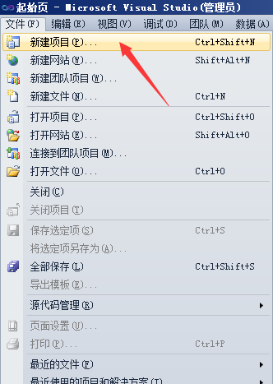
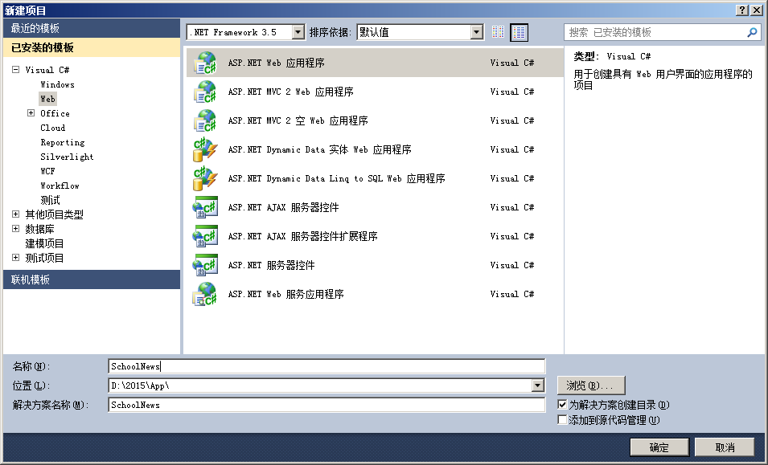
操作界面（UI 边界对象）
1. 使用VS2010，新建项目

Slide 15
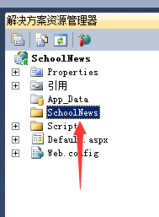
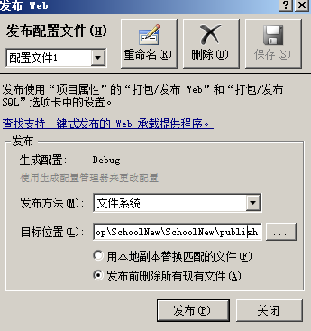
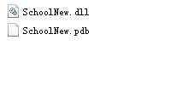
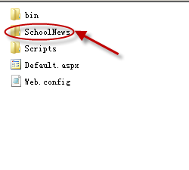
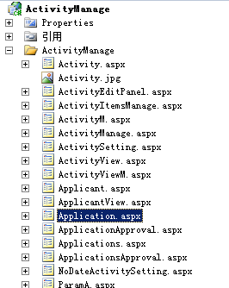
操作界面（UI 边界对象）
2.建立目录后编写操作面板（界面/网页）
发布后会有SchoolNews.dll 和SchoolNews文件夹 可用

Slide 16
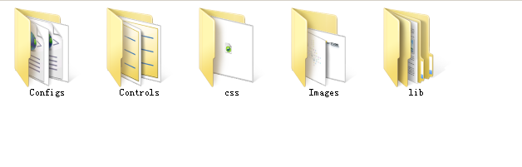
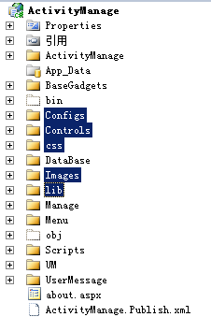
操作界面（UI 边界对象）
3.将uiReference目录中的文件夹复制到应用程序中

Slide 17
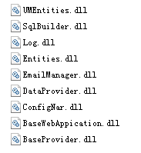
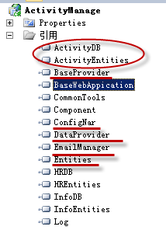
操作界面（UI 边界对象）
4.引用dllLib中的BaseWebAppication.dll到应用程序中
另外应该引用业务层和数据层dll （如：SchoolDB.dll SchoolEntities.dll）

Slide 18
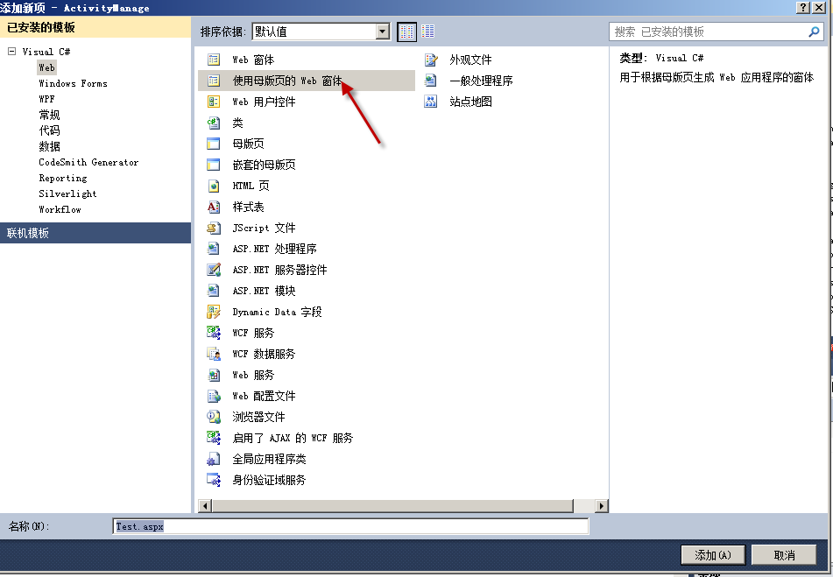
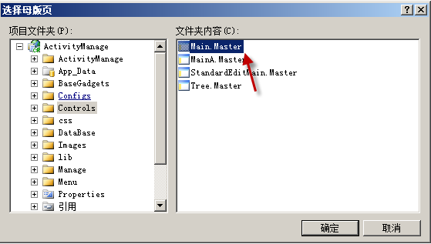
操作界面（UI 边界对象）
5.新建操作面板（页面）选择Control下的 Master

Slide 19

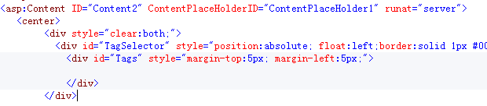

操作界面（UI 边界对象）
6.Master 结构和方法
Content1中放js和css
在页面顶部增加这句
Content2中放页面Html
获得登录户用对象
户用是否具有权限
执行javascript

Slide 20

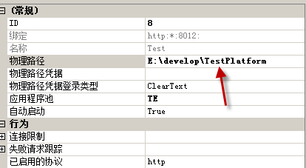
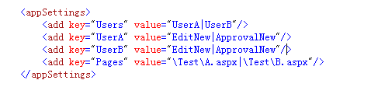
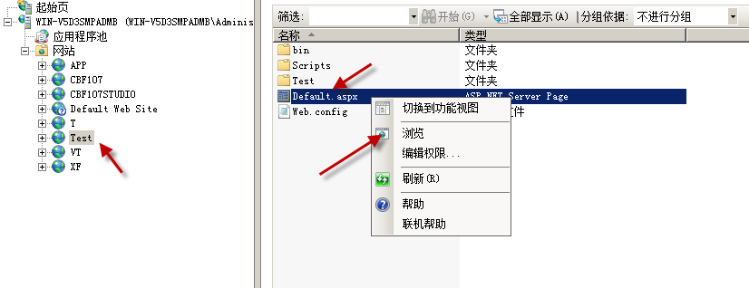

测试运行
在IIS中配置测试平台（目录指向TestPlatform）
将发布的文件夹复制到TestPlatform中
将发布的dll复制到TestPlatform下的bin文件夹中
配置Web.config的项目
用户名（用 | 进行分割）
用户名
跳转页面
5. 访问Default.aspx 选择要访问的页面，点击用户名进入测试页面

Slide 21
高 冰
http://www.nousdtech.com/开发手册/default.aspx
gaobing@nousdtech.com

